Slide 1
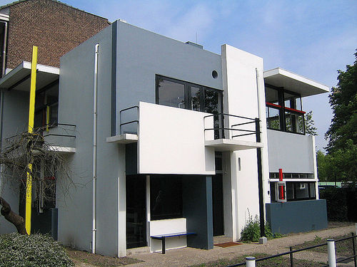
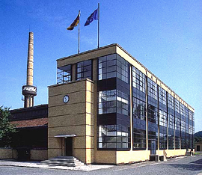
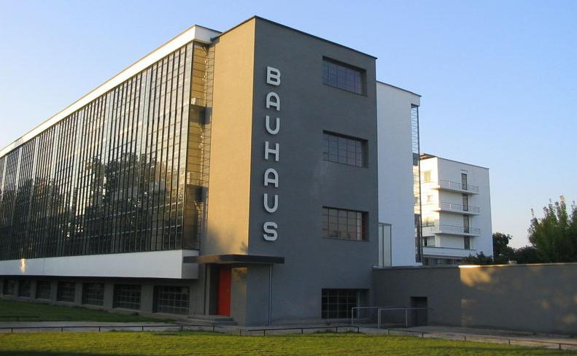
Moderne en POSTmoderne Bouwkunst

Slide 2
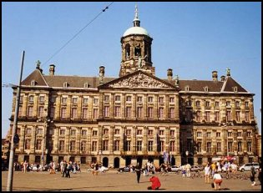
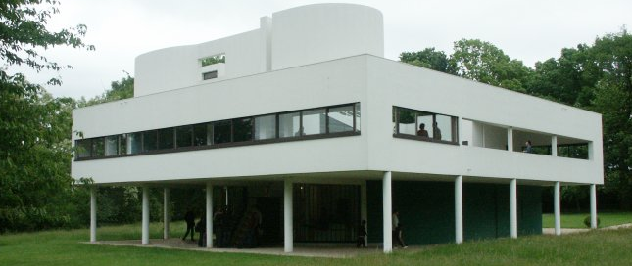
1. Moderne Bouwkunst (eerste helft 20e eeuw)
Oude bouwstijl 17e eeuw Moderne bouwstijl
Nieuw, Vernieuwend:
radicaal verwerpen van oude bouwstijlen
Nadruk komt te liggen op functionaliteit:
form follows function less is more

Slide 3
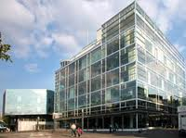
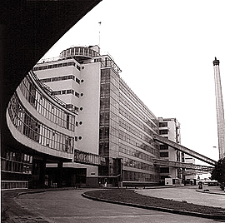
1. Moderne Bouwkunst (eerste helft 20e eeuw)
PIONIERS VAN DE MODERNE
BOUWKUNST
(die je tegenkomt in het boek)
Frank Loyd Wright,
Het Bauhaus,
De stijl,
Het nieuwe bouwen
Le Corbusier,

Slide 4
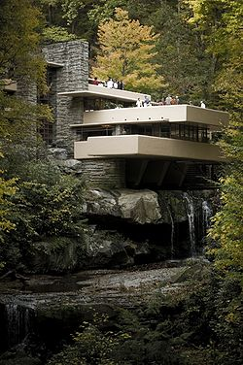
Frank Loyd Wright (1867-1959)
Amerikaans architect: inspireerde vele moderne acrchitecten,
Organische architectuur: huizen sloten aan bij natuurlijke omgeving: gebouw wordt opgenomen in de natuur
Kenmerken:
horizontale lijnen,
binnen –en buitenkant lopen vloeiend in elkaar over: grote overstekende dakranden,
plat dak en lage plafonds,
ramen: ononderbroken stukken glas
gebruik van beton in combinatie met natuurlijke materialen
doorlopende ruimtes in het interieur

Slide 5
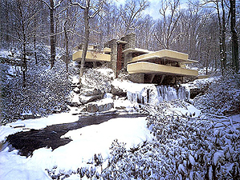
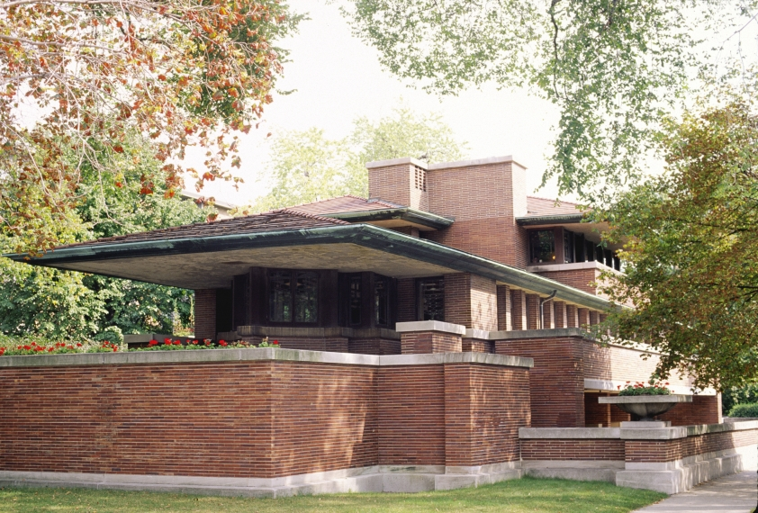
Frank Loyd Wright (1867-1959)
Gebouw en de omgeving als totaalconcept: het landhuis "Falling water" (1939), dat boven een waterval is gebouwd.
Een reeks prairie houses, indeling door vlakken en horizontale lijnen

Slide 6
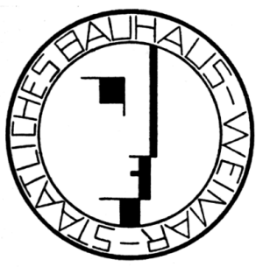
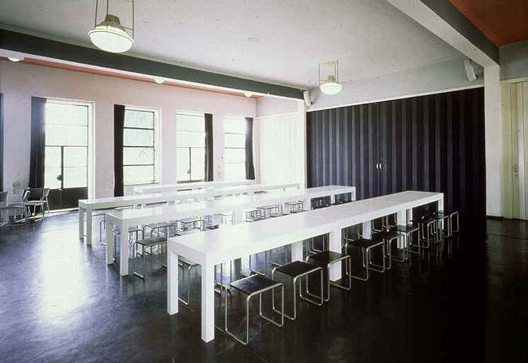
Het Bauhaus: 1919
Duitse school voor architecten, kunstenaars en industrieel ontwerpers waar moderne, functionele vormgeving werd onderricht
Doel: kunst meer toegankelijk maken voor het dagelijks leven: Citaat Gopius: ‘Kunst mag niet langer een liefhebberij vormen van enkelen, maar moet een levensvoorwaarde en levensgeluk worden voor de massa.

Slide 7
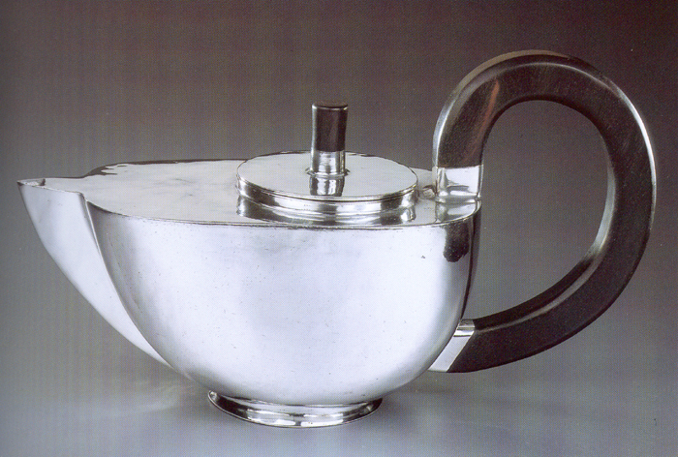
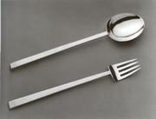
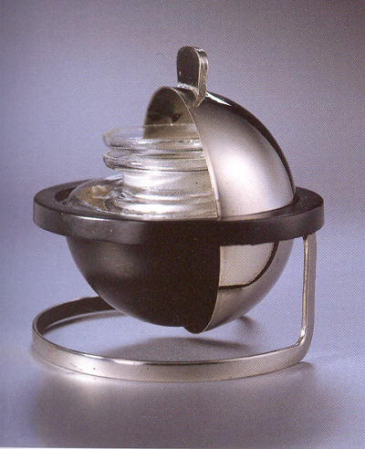
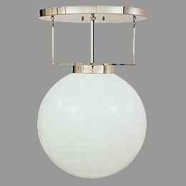
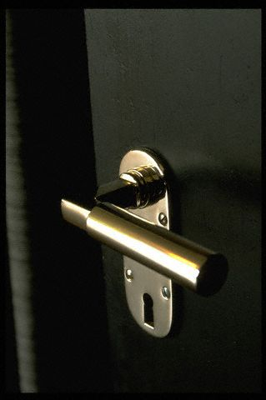
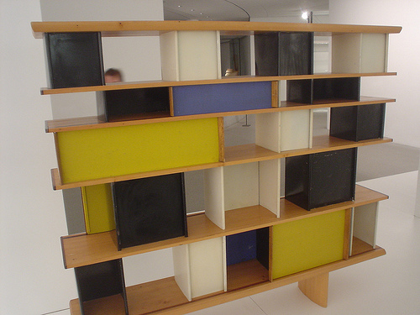
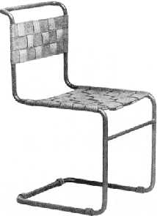
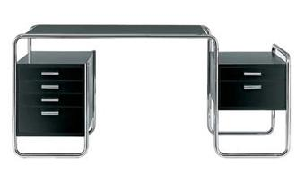
Het Bauhaus: 1919
Kenmerken Bauhaus ontwerpen
Men keek eerste naar functie dan bedacht
men de vorm: functionalisme
De ontwerpen kunnen in de fabriek worden gemaakt ( industriële vormgeving )
Strak van lijn, eenvoudig van vorm, geen
decoraties, zeer functioneel.

Slide 8
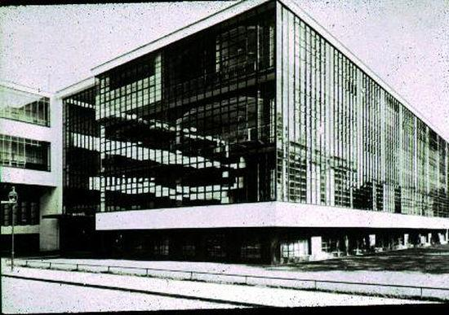
Het Bauhaus: 1919
Kenmerken Bauhaus architectuur
Strakke lijnen, zuivere geometrische vormen: less is more
Skeletconstructies (beton).
Voorliefde voor glazen buitenwanden ( glaswand ).
Gebouwen bestaande uit eenvoudige geometrische vormen
Het academie gebouw
door Gropius

Slide 9
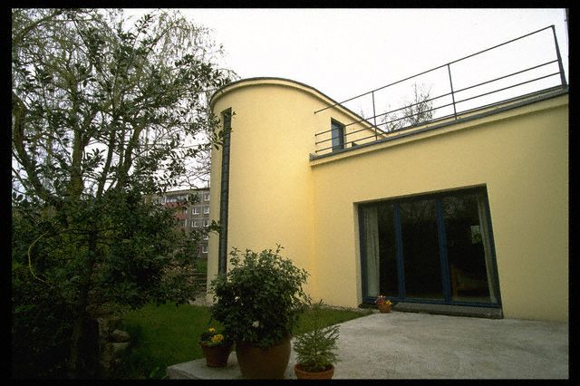
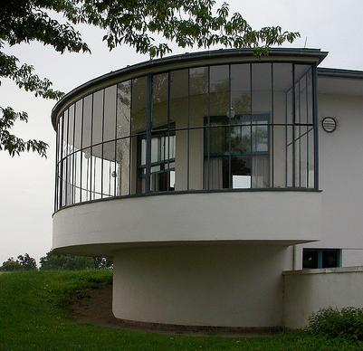
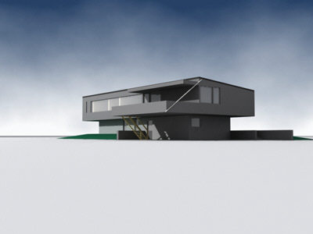
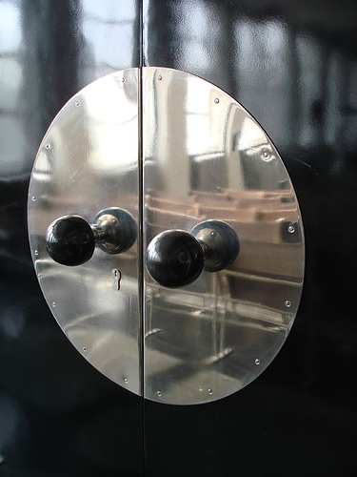

Slide 10
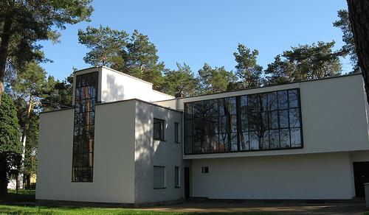
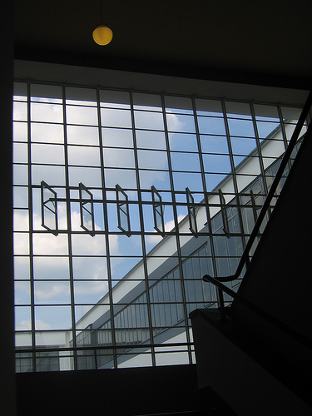
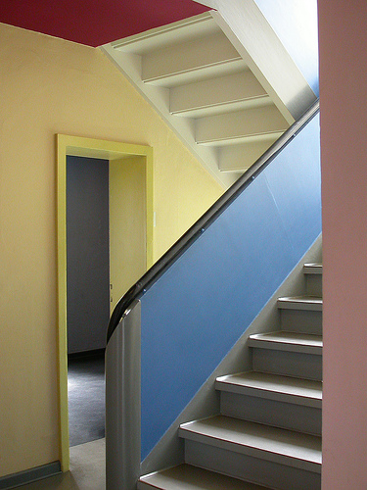
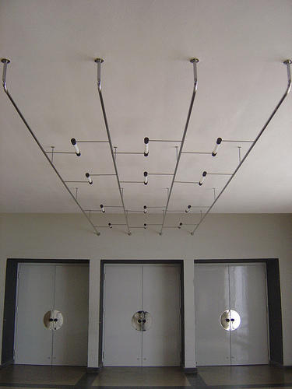

Slide 11
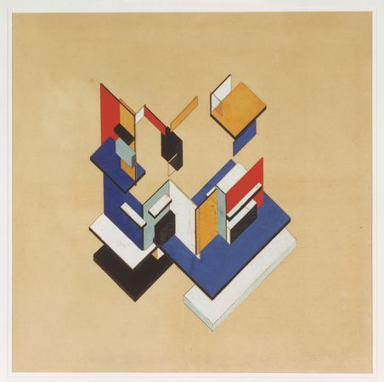
De Stijl (functionalisme): 1917
Nederlandse kunstenaarsgroep:
Streven naar nieuwe kunst in een nieuwe betere wereld.
Terug te vinden in bouwkunst, schilder –en toegepaste kunst. Gelijkwaardige samenwerking tussen schilders en architecten.
Zuivering van de kunsten. Geen invloed meer van de voorstellingswereld en de persoonlijkheid van de kunstenaar.

Slide 12
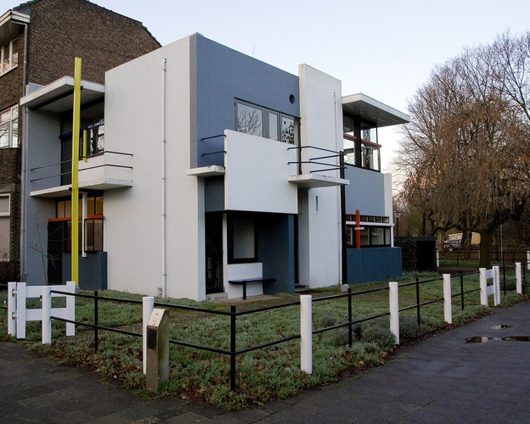
De Stijl (functionalisme): 1917
Kenmerken de Stijl:
Streven naar harmonie en evenwicht door gebruik van eenvoudige
beeld –en vormaspecten:
Universele primaire kleuren:
rood, geel en blauw en
niet kleuren
Horizontaal en verticaal
Rechthoekige vormen
Loodrecht kruisende lijnen
Basisvormen (2d en 3d)
Asymmetrische compositie

Slide 13
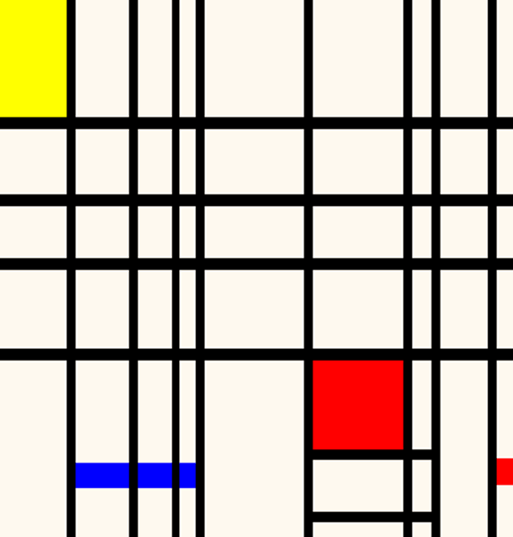
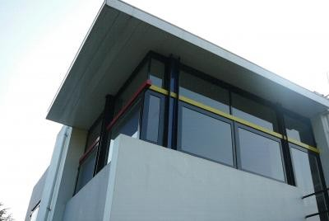
De Stijl (functionalisme): 1917
Rietveld Schroderhuis
Driedimensionale vertaling van de composities van Mondriaan en Van Doesburg.
Kenmerken exterieur:
Geometrisch
Geen decoratie
Licht en ruimte, open structuur (door de grote raampartijen, geen dragende muren, maar verplaatsbare tussenwanden)
Horizontaal/vertikaal
Zie verder volgende dia

Slide 14
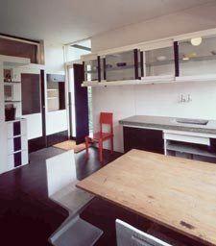
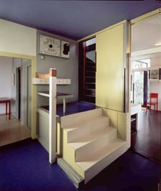
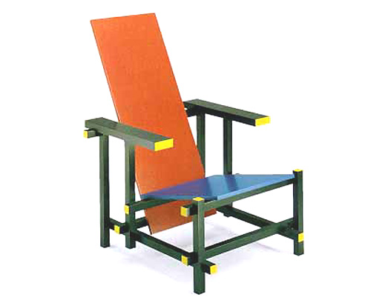
De Stijl (functionalisme): 1917
Moderne kenmerken interieur
Horizontaal en verticaal
Doorlopende balken
Functioneel
Sober
Hoekig
Geen versiering

Slide 15
Het nieuwe bouwen: Ciam
Ciam: internationaal congres voor architecten die geïnteresseerd
waren in de nieuwe architectuur
Gemeenschappelijke richtlijnen voor nieuwe architectuur:
voor alle landen hetzelfde ongeacht cultuur:
- volkshuisvesting,
- stadsplanning
- relatie tussen industrie en architectuur
Het Nieuwe Bouwen: verzamelnaam Nederlandse architecten die
zich hierdoor laten beïnvloeden (ook ideeën van de Stijl en Bauhaus)

Slide 16
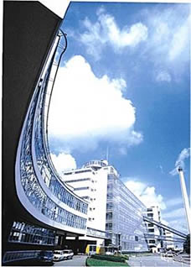
Het nieuwe bouwen: Ciam
Richtlijnen voor het nieuwe bouwen
Functionalisme is de grootste eis, hierdoor:
Geen historische stijlcitaten
Geen decoratie
Geen onnodig dure materialen, zoals marmer, maar beton en glas.
Licht en ruimte voor de arbeider

Slide 17
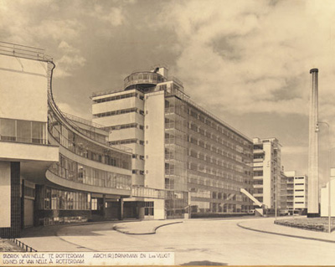
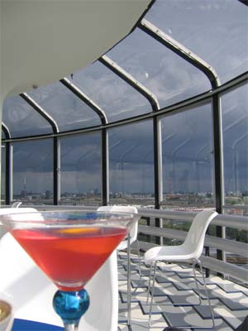
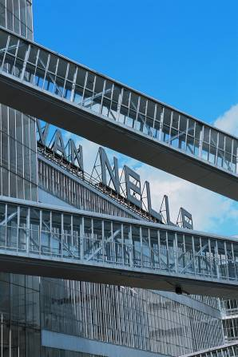
Het nieuwe bouwen: Ciam
De van Nellefabriek in Rotterdam
Kenmerken van het nieuwe bouwen
Gebruik van neutrale materialen als glas en beton
Constructie aan buitenkant zichtbaar
Gebruik eenvoudige geometrische vormen
Bijna volledig functioneel: nauwelijk decoraties
Aandacht voor de omstandigheden van de fabrieksarbeiders: buitengevel volledig van glas: licht en ruimte en een tearoom op het dak

Slide 18
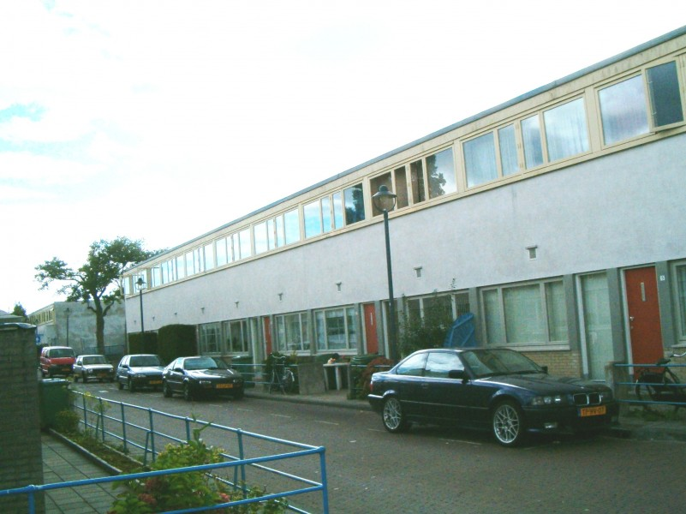
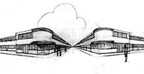
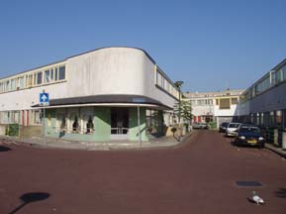
Het nieuwe bouwen: Ciam
Woonwijk Rotterdam: de Kiefhoek
1925, J.J.P. Oud (architect): “De Stijl”
Kenmerken
Sociale woningen, arbeiderswoningen
Minimale middelen
Maximale woonruimte
Alle woningen zijn gelijk, kostenbesparend
Laagbouw
Accenten van de stijl: blauwe hekjes, gele raamsponningen.

Slide 19
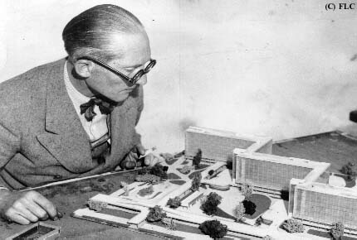
Le CorbUsier (1887-1965)
Leidinggevende CIAM
Stedenbouwkundige projecten
Huisvesting voor miljoenen
Vraagt aandacht voor sociale woningbouw (elk gezin ideale woning)
Enorm woonblok: met daarin woningen en alle faciliteiten: La Ville radieuse 1933

Slide 20
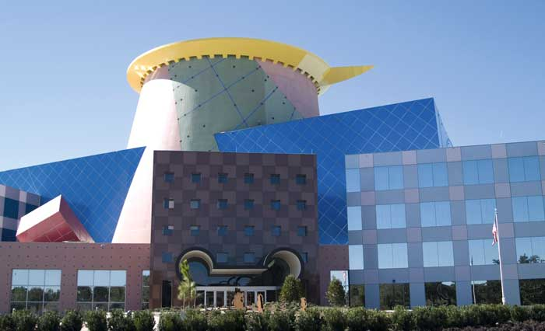
2. POSTModerne Bouwkunst (TWEEDE helft 20e eeuw)
Moderne bouwkunst Postmoderne bouwskunst
Verzet tegen het modernisme
radicaal verwerpen van alles wat modern is
Nadruk komt te liggen op functie en status:
form follows fantasy less is a bore

Slide 21
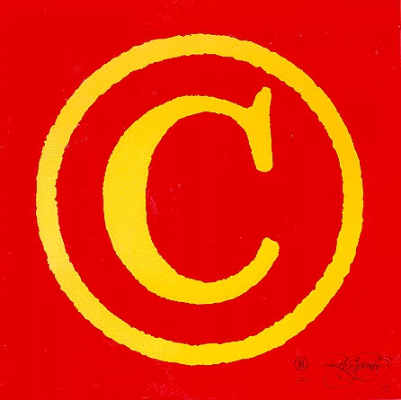
2. POSTModerne Bouwkunst (TWEEDE helft 20e eeuw)
Postmoderne kunst is de kunst van het citeren, het recyclen en het herhalen.
Post-modernisme: 'na het modernisme’. Dit betekent dat je het postmodernisme eigenlijk alleen kunt begrijpen als je iets van het modernisme weet.
Na het modernisme is het moeilijk voor te stellen wat de kunst nog kan betekenen. Kan er nog iets nieuws gebeuren in de kunst? Alles is toch al gedaan? Postmoderne kunstenaars zoeken dan ook helemaal niet naar iets nieuws.

Slide 22
2. POSTModerne Bouwkunst (TWEEDE helft 20e eeuw)
Postmodernisme begon in de architectuur: verzet tegen modernistische architectuur. Alles lijkt hetzelfde: eenvormig. Functioneel, platte daken, glas, beton, ….
Architecten willen weer de functie en status van een gebouw zichtbaar maken in hun ontwerpen.
Architecten zetten allemaal verschillende stijlen naast elkaar in één gebouw: klassieke Griekse zuilen in combinatie met koel staal en glas, barokke tierelantijnen naast strakke moderne vormen.
Gebruik van veel kleuren.
Voorbeelden van architecten: Robert Venturi, Aldo Rossi, Alessandro Mendini

Slide 23
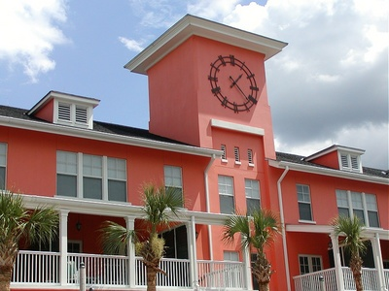
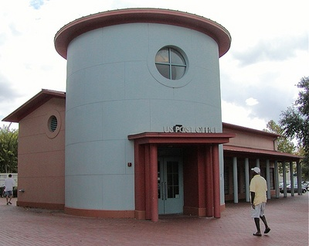
VENTURI
Postkantoor en stadscentrum Celebration
Celebration Florida: https://www.youtube.com/watch?v=Oko7qh7m0fc

Slide 24
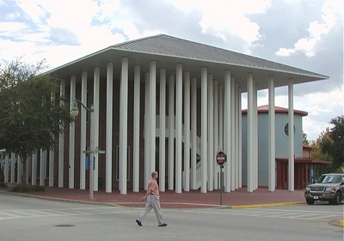
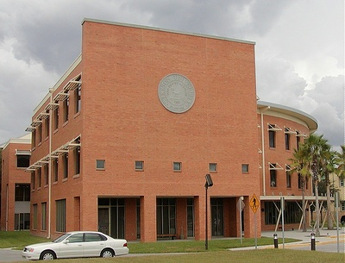
Venturi
Stadscentrum Celebration

Slide 25
Rossi

Slide 26
Mendini

Slide 27
NEDERLAND
Soeters: stadhuis Zaanstad
http://www.volkskrant.nl/vk/nl/2734/Foto/photoalbum/detail/3161441/331594/9/Nieuw-stadhuis-Zaanstad-postmoderne-potpourri.dhtml

Slide 28
Mendini: groninger museum
NEDERLAND

